Slide 1
Mercredi 29 avril SEANCE 2 CM2

Slide 2
Calcul mental
Multiplier par 5, par 50

Slide 3
26
5 x 26
la moitié de 10 x 26
10
10 x 22
À RETENIR
Pour multiplier un nombre par 5, on peut le multiplier par 10 et prendre la moitié du résultat.
Notes:
Partage équitable - autant chacun

Slide 4
26
50 x 26
la moitié de 100 x 26
100
10 x 22
Notes:
Partage équitable - autant chacun

Slide 5
26
50 x 26
la moitié de 100 x 26
100
10 x 22
À RETENIR
Pour multiplier un nombre par 50, on peut le multiplier par 100 et prendre la moitié du résultat.
Notes:
Partage équitable - autant chacun

Slide 6
Multiplier par 5
Calcule 5 x 68
340

Slide 7
Multiplier par 50
Calcule 50 x 1,8
90

Slide 8
Multiplier par 50
Calcule 50 x 2,64
132

Slide 9
Multiplier par 5
Calcule 5 x 6,02
30,1

Slide 10
Multiplier par 50
Calcule 50 x 0,16
8

Slide 11
Multiplier par 50
Calcule 50 x 0,601
30,05

Slide 12
Le quiz du jour
Un crayon
10 questions
1 minute
Une feuille
Notes:
Partage équitable - autant chacun
12

Slide 13
Le quiz du jour
2 x 8
10
12
14
16
18
20
24
28
32
36
Notes:
Partage équitable - autant chacun
13

Slide 14
Le quiz du jour
6 x 6
12
18
24
32
36
38
40
42
48
54
Notes:
Partage équitable - autant chacun
14

Slide 15
Le quiz du jour
7 x 10
7
14
17
21
27
49
52
63
70
77
Notes:
Partage équitable - autant chacun
15

Slide 16
Le quiz du jour
8 x 8
12
16
24
28
32
36
44
64
68
72
Notes:
Partage équitable - autant chacun
16

Slide 17
Le quiz du jour
9 x 2
12
14
16
18
20
24
28
32
36
38
Notes:
Partage équitable - autant chacun
17

Slide 18
Le quiz du jour
7 x 4
14
18
20
24
26
28
32
42
46
48
Notes:
Partage équitable - autant chacun
18

Slide 19
Le quiz du jour
8 x 7
42
44
46
47
48
49
51
52
54
56
Notes:
Partage équitable - autant chacun
19

Slide 20
Le quiz du jour
8 x 4
12
16
20
24
28
30
32
36
40
48
Notes:
Partage équitable - autant chacun
20

Slide 21
Le quiz du jour
7 x 9
61
63
65
67
69
71
73
77
79
81
Notes:
Partage équitable - autant chacun
21

Slide 22
Le quiz du jour
5 x 7
10
15
20
25
30
35
40
45
50
55
Notes:
Partage équitable - autant chacun
22

Slide 23
Le quiz du jour
2 × 8 = … 7 × 4 = …
6 × 6 = … 8 × 7 = …
7 × 10 = … 8 × 4 = …
8 × 8 = … 7 × 9 = …
9 × 2 = … 5 × 7 = …
Notes:
23

Slide 24
X | 2 | 3 | 4 | 5 | 6 | 7 | 8 | 9 | 10
2 | 4 | 6 | 8 | 10 | 12 | 14 | 16 | 18 | 20
3 | 6 | 9 | 12 | 15 | 18 | 21 | 24 | 27 | 30
4 | 8 | 12 | 16 | 20 | 24 | 28 | 32 | 36 | 40
5 | 10 | 15 | 20 | 25 | 30 | 35 | 40 | 45 | 50
6 | 12 | 18 | 24 | 30 | 36 | 42 | 48 | 54 | 60
7 | 14 | 21 | 28 | 35 | 42 | 49 | 56 | 63 | 70
8 | 16 | 24 | 32 | 40 | 48 | 56 | 64 | 72 | 80
9 | 18 | 27 | 36 | 45 | 54 | 63 | 72 | 81 | 90
10 | 20 | 30 | 40 | 50 | 60 | 70 | 80 | 90 | 100
Notes:
Partage équitable - autant chacun
24

Slide 25
Les tables de multiplication
Table de 1
1 x 1 = 1
1 x 2 = 2
1 x 3 = 3
1 x 4 = 4
1 x 5 = 5
1 x 6 = 6
1 x 7 = 7
1 x 8 = 8
1 x 9 = 9
1 x 10 = 10
Table de 2
2 x 1 = 2
2 x 2 = 4
2 x 3 = 6
2 x 4 = 8
2 x 5 = 10
2 x 6 = 12
2 x 7 = 14
2 x 8 = 16
2 x 9 = 18
2 x 10 = 20
Table de 3
3 x 1 = 3
3 x 2 = 6
3 x 3 = 9
3 x 4 = 12
3 x 5 = 15
3 x 6 = 18
3 x 7 = 21
3 x 8 = 24
3 x 9 = 27
3 x 10 = 30
Table de 4
4 x 1 = 4
4 x 2 = 8
4 x 3 = 12
4 x 4 = 16
4 x 5 = 20
4 x 6 = 24
4 x 7 = 28
4 x 8 = 32
4 x 9 = 36
4 x 10 = 40
Table de 5
5 x 1 = 5
5 x 2 = 10
5 x 3 = 15
5 x 4 = 20
5 x 5 = 25
5 x 6 = 30
5 x 7 = 35
5 x 8 = 40
5 x 9 = 45
5 x 10 = 50
Table de 6
6 x 1 = 6
6 x 2 = 12
6 x 3 = 18
6 x 4 = 24
6 x 5 = 30
6 x 6 = 36
6 x 7 = 42
6 x 8 = 48
6 x 9 = 54
6 x 10 = 60
Table de 7
7 x 1 = 7
7 x 2 = 14
7 x 3 = 21
7 x 4 = 28
7 x 5 = 35
7 x 6 = 42
7 x 7 = 49
7 x 8 = 56
7 x 9 = 63
7 x 10 = 70
Table de 8
8 x 1 = 8
8 x 2 = 16
8 x 3 = 24
8 x 4 = 32
8 x 5 = 40
8 x 6 = 48
8 x 7 = 56
8 x 8 = 64
8 x 9 = 72
8 x 10 = 80
Table de 9
9 x 1 = 9
9 x 2 = 18
9 x 3 = 27
9 x 4 = 36
9 x 5 = 45
9 x 6 = 54
9 x 7 = 63
9 x 8 = 72
9 x 9 = 81
9 x 10 = 90
Table de 10
10 x 1 = 10
10 x 2 = 20
10 x 3 = 30
10 x 4 = 40
10 x 5 = 50
10 x 6 = 60
10 x 7 = 70
10 x 8 = 80
10 x 9 = 90
10 x 10 = 100
Notes:
Partage équitable - autant chacun
25

Slide 26
Nombres
Les fractions

Slide 27
Les fractions
Encadre $\frac{27}{4}$ par deux nombres entiers consécutifs.
0
1
2
3
4
5
6
7
$\frac{24}{4}$
$\frac{25}{4}$
$\frac{26}{4}$
$\frac{27}{4}$
$\frac{28}{4}$

Slide 28
Les fractions
0
1
2
3
4
A
B
C
D
E
F
G
Place les fractions sur la droite graduée.
$$\frac{3}{4}$$
$$\frac{7}{4}$$
$$\frac{12}{4}$$
$$\frac{1}{2}$$
$$\frac{3}{2}$$
$$\frac{3}{3}$$
$$\frac{7}{2}$$

Slide 29
Les fractions
0
1
2
3
4
A
B
C
D
E
F
G
B
Place les fractions sur la droite graduée.
$$\frac{3}{4}$$
$$\frac{7}{4}$$
$$\frac{12}{4}$$
$$\frac{1}{2}$$
$$\frac{3}{2}$$
$$\frac{3}{3}$$
$$\frac{7}{2}$$

Slide 30
Les fractions
0
1
2
3
4
A
$$\frac{3}{4}$$
C
D
E
F
G
E
Place les fractions sur la droite graduée.
$$\frac{7}{4}$$
$$\frac{12}{4}$$
$$\frac{1}{2}$$
$$\frac{3}{2}$$
$$\frac{3}{3}$$
$$\frac{7}{2}$$

Slide 31
Les fractions
0
1
2
3
4
$$\frac{3}{4}$$
$$\frac{7}{4}$$
F
G
A
C
D
E
F
Place les fractions sur la droite graduée.
$$\frac{12}{4}$$
$$\frac{1}{2}$$
$$\frac{3}{2}$$
$$\frac{3}{3}$$
$$\frac{7}{2}$$

Slide 32
Les fractions
0
1
2
3
4
$$\frac{3}{4}$$
$$\frac{7}{4}$$
$$\frac{12}{4}$$
G
A
C
D
E
F
A
Place les fractions sur la droite graduée.
$$\frac{1}{2}$$
$$\frac{3}{2}$$
$$\frac{3}{3}$$
$$\frac{7}{2}$$

Slide 33
Les fractions
0
1
2
3
4
$$\frac{1}{2}$$
$$\frac{3}{4}$$
$$\frac{7}{4}$$
$$\frac{12}{4}$$
G
A
C
D
E
F
D
Place les fractions sur la droite graduée.
$$\frac{3}{2}$$
$$\frac{3}{3}$$
$$\frac{7}{2}$$

Slide 34
Les fractions
0
1
2
3
4
$$\frac{1}{2}$$
$$\frac{3}{4}$$
$$\frac{3}{2}$$
$$\frac{7}{4}$$
$$\frac{12}{4}$$
G
A
C
D
E
F
C
Place les fractions sur la droite graduée.
$$\frac{3}{3}$$
$$\frac{7}{2}$$

Slide 35
Les fractions
0
1
2
3
4
$$\frac{1}{2}$$
$$\frac{3}{4}$$
$$\frac{3}{3}$$
$$\frac{3}{2}$$
$$\frac{7}{4}$$
$$\frac{12}{4}$$
G
A
C
D
E
F
G
Place les fractions sur la droite graduée.
$$\frac{7}{2}$$

Slide 36
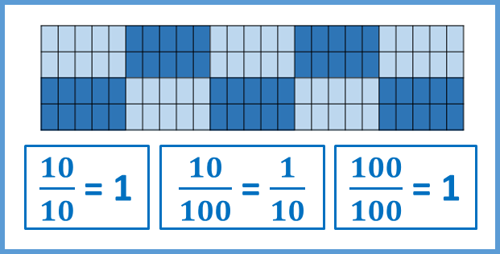
Les fractions
Encadre $\frac{54}{10}$ par deux nombres entiers consécutifs.

Slide 37
Les fractions
Encadre $\frac{732}{100}$ par deux nombres entiers consécutifs.

Slide 38
Les fractions
Encadre $\frac{72}{100}$ par deux nombres entiers consécutifs.

Slide 39
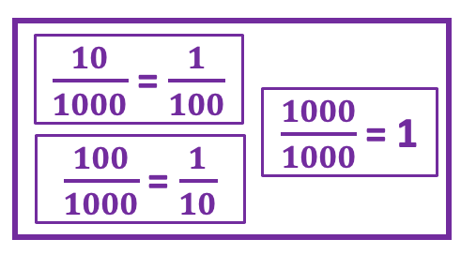
Les fractions
Encadre $\frac{3519}{1000}$ par deux nombres entiers consécutifs.

Slide 40
Problèmes

Slide 41
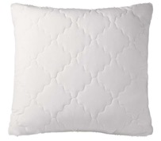
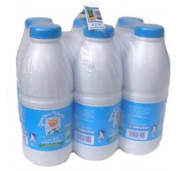
Première situation
Associer à chacun son poids
1200 kg | 20 kg | 6 kg | 600 g

Slide 42
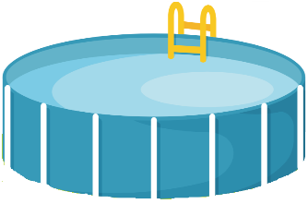
Deuxième situation
Associer à chacun sa contenance
20 m³ | 200 L | 15 L | 100 mL

Slide 43
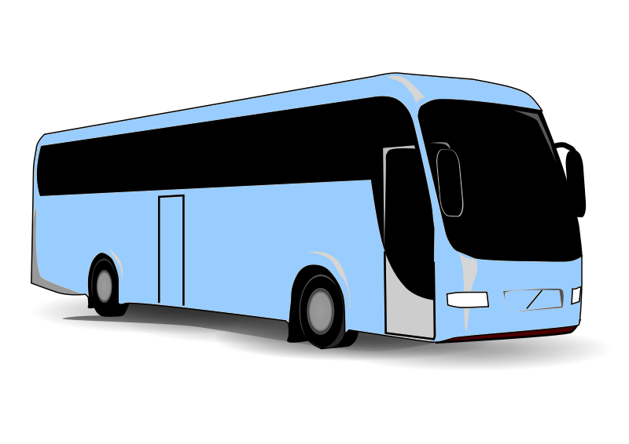
Troisième situation
Associer à chacun sa longueur.
25 m | 4,2 m | 43 cm | 1 cm

Slide 44
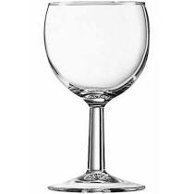
Quatrième situation
Sachant qu’un verre contient $\frac{1}{5}$ d’une bouteille,
combien faudra-t-il de bouteilles pour remplir 22 verres ?

Slide 45
Quatrième situation
Sachant qu’un verre contient $\frac{1}{5}$ d’une bouteille,
combien faudra-t-il de bouteilles pour remplir 22 verres ?
0
1
2
3
4
5
6
7

Slide 46
Quatrième situation
Sachant qu’un verre contient $\frac{1}{5}$ d’une bouteille,
combien faudra-t-il de bouteilles pour remplir 22 verres ?
0
1
2
3
4
5
6
7
$\frac{20}{5}$
$\frac{21}{5}$
$\frac{22}{5}$
$\frac{23}{5}$
$\frac{24}{5}$
$\frac{25}{5}$

Slide 47
Situation pour plus tard
Yanis, Yasmine et Youssef font une marche.
Chacun parcourt 1 km tous les quarts d’heure. Yanis s’arrête après 7 km, Yasmine au bout de 11 km et Youssef va jusqu’à 13 km.
Parmi eux, qui a marché entre 2 et 3 heures ?

